Slide 1
Guadalajara 2021

Slide 2
Efectividad del mercado - Gasolinas

Slide 3
Tendencias 2019 vs. 2021
Petro-7 marca mas notada a no regresar al volumen prepandemia. Indicación de alguna deficiencia en la cadena de valor.

Slide 4
Efectividad del mercado - Gasolinas
Efectividad de mercado = Market Share / Outlet Share

Slide 5
Volumen de ubicación - Gasolinas
Volumen Ubicación representa la calidad del punto de ventas. Solo considera flujo vehicular, suporte residencial y competencia.

Slide 6
Desempeño de redes – quad analysis
Bajo volumen de ubicación / Alto volumen actual
Alto volumen de ubicación / Alto volumen actual
Alto volumen de ubicación / Alto volumen actual (por debajo de volumen de ubicación)
Volumen Actual
3
4
2
5
1
Bajo volumen de ubicación / Bajo volumen actual (por encima de vol. ubicación
6
Alto volumen de ubicación / Bajo volumen actual
Bajo volumen de ubicación / Bajo volumen actual
Clasifica cada estación de la red en base a su desempeño básico.
Volumen de Ubicación
Notes:
if(SUM(LOC_VOL)>24000,'RED',
if(sum(LOC_VOL)>21000,'ORANGE',
if(sum(LOC_VOL)>15000,'GREEN','Yellow')))

Slide 7
Desempeño petro-7 gasolinas

Slide 8
Desempeño Guadalajara 2021

Slide 9
Efectividad de mercado = Market Share / Outlet Share

Slide 10
Calificación de instalaciones (infraestructura)
Compuesto por los factores físicos de las estaciones: Tamaño, accesibilidad, visibilidad. Apariencia, posiciones abastecimiento, etc.

Slide 11
Evaluacion de Contribucion de la marca
Se calcula de la substracción del volumen Marca del volumen instalaciones

Slide 12
Tendencias contribucion de marca 2019 vs 2021
Llama la atención Petro-7 de tener la segunda mejor marca en 2019, pasar al último lugar en 2022.

Slide 13
Calificación Prácticas de mercadeo - Gasolinas
Prácticas de mercadeo incluye: horas de operación, crédito, y servicios complementarios (c-store, lavad, Cambios aceite, etc.)

Slide 14
Calificación de precio - gasolinas
Incluye relación de los precios de la estación vs sus áreas de influencia inmediatas.

Slide 15
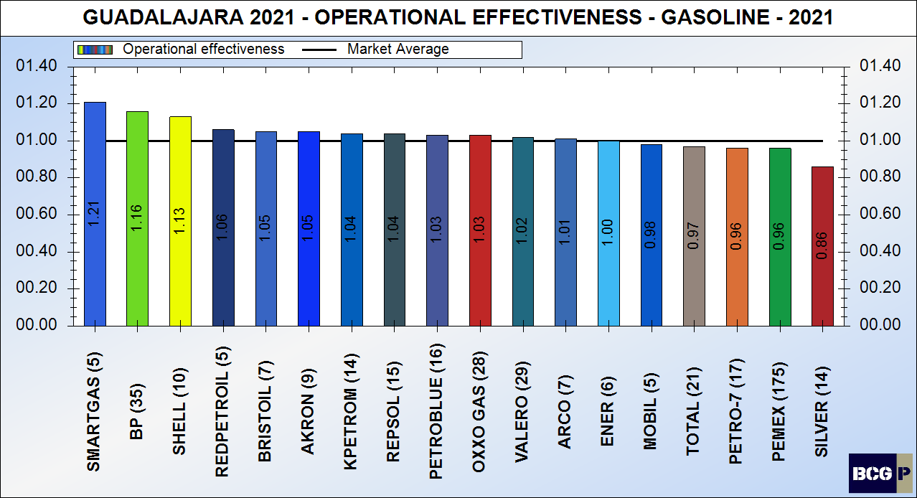
Efectividad operacional - gasolinas
Operación mide la calidad del servicio en las estaciones e intangibles. (calidad de servicio, número de octanos, reputación, etc.)

Slide 16
Desempeño de redes - gasolina
Efectividad de mercado = Market Share / Outlet Share

